Slide 1

Трансформації посткомуністичного суспільства

Slide 2

У післявоєнному соціально-економічному розвиткові Східної Європи можна виділити два етапи.
Перший (друга половина 40-х - кінець 80-х років) - це етап соціалістичного розвитку,
важливими особливостями якого стали панування суспільних форм власності на головні засоби виробництва
планово-адміністративне регулювання економіки
економічне та науково-технічне відставання від країн розвинутої ринкової економіки.
Другий етап (кінець 80-х - початок 90-х років)
всі країни регіону стали на шлях докорінних соціально-економічних реформ
створення основ ринкової економіки
зміни відносин власності на основі роздержавлення та приватизації,
розвиток приватного підприємництва
демонополізація виробництва
створення основ конкуренції, різким обмеженням державного регулювання цін

Slide 3

Встановлення радянського домінування в східноєвропейських країнах
Чехословаччнина
К. Готвальд
Югославія
Й. Броз Тіто
Польща
Б. Берут
Албанія
Е. Ходжа
Угорщина
М. Ракоші
Болгарія
В. Червенков
Румунія
Г.Георгуі-Деж

Slide 4
Періодизація посткомуністичної трансформації
Етапи, мета | Політичні ознаки | Правові ознаки | Економічні ознаки
Перший етап: Політична мета: перетворення Економічна мета: стабілізація | Основи демократії Вільна преса Політичний плюралізм Кінець поліцейської системи | Усунення невиправданого державного контролю | Лібералізація цін Припинення дотацій Завершення усуспільненого виробництва товарів
Другий етап: Політична мета: від перетворень до стабілізації Економічна мета: від стабілізації до перетворень | Нова конституція та виборчий закон Демократичні вибори Децентралізація управління регіонами Стала демократична коаліція — нова політична еліта | Створення нормативної бази відносин власності і підприємництва | Банківська система Мала і середня приватизації Демонополізація Поява нового класу власників і підприємців
Третій етап: років Політична мета: закріплення перетворень Економічна мета: стабільне піднесення | Утворення стабільних політичних партій Утвердження демократичної політичної культури | Виникнення незалежних судів Встановлення правової культури | Велика приватизація Сформоване каіталістичне лобі Виникнення культури підприємництва

Slide 5

Економічні реформи в Польщі
Заходи «шокової терапії» | Фактори успіху (початок 1990-х рр.)
• Одночасне запровадження вільної торгівлі та скасування контролю над цінами. • Зростання цін, різке зниження життєвого рівня, скорочення виробництва, приборкання інфляції. • Запровадження ринкових механізмів економіки. • Початок приватизації державного сектору, стимулювання розвитку приватного підприємництва. | • Порівняно невеликі масштаби економіки. • Високий попередній рівень розвитку ринкових відносин і приватної власності. • Відсутність опору з боку населення проведенню ринкових реформ. • Панування в суспільстві позитивного ставлення до приватної власності й бізнесу. • Значна зовнішня допомога, особливо польської діаспори. • Згуртованість суспільства. • Цілеспрямована діяльність уряду в проведенні реформ. • Значні іноземні інвестиції, особливо німецькі. • Наявність значного ринку для збуту польських товарів, що відкрився після розпаду СРСР

Slide 6

Польща
Парламенська республіка, що має в своєму складі 16 воєводств
Більшість населення проживає в містах
індустріально-аграрна країна.
Основою польської економіки є промисловість, а саме машинобудівна,металургійна, гірнича та хімічна промисловість.
Вагому роль відіграє й сільське господарство: в країна є великим виробником картоплі та пшениці, розвинене свинарство, птахівництво та скотарство
демократична країна на чолі з президентом, головним законом якої є Конституція 1997 р.
Членство в міжнародних організаціях: ООН, НАТО, ОБСЄ, Організація економічного співробітництва та розвитку, СОТ, МВФ, Європейський Інвестиційний Банк, ЄС, МБРР, ЄБРР, Рада Балтійських Держав, Європейська Асоціація Вільної Торгівлі, Центрально-Європейське Об'єднання Вільної Торгівлі (CEFTA), ЮНЕСКО, ЮНІСЕФ, ВООЗ, ЦЄІ.

Slide 7
Революції кінця
80-х – початку 90-х років
Спільні риси
Прагнення знищити монопольну владу правлячих комуністичних партій та оновити життя суспільства на основі широких демократичних перетворень
Масова участь та підтримання населенням
Антисоціалістичні гасла
Тісний зв’язок між всім, що відбувалося в різних країнах

Slide 8

Болгарія
З'являється опозиція – Союз демократичних сил (СДС)
У 1990 році їхній лідер – Ж. Желєв обирається президентом
12 липня 1991р. Затверджується нова конституція
Згодом Желєв знов був обраний президентом
Були прийняті закони про:
-повернення власності колишнім власникам
-конфіскацію майна компартії, профспілок і організацій, утворених за часів комуністичного режиму
-ідеологізацію науки і освіти
Золотий запас країни стрімко зменшувався
Була сильна інфляція
Гостро відчувалась нестача продуктів харчування
Проте у листопаді 2001 р. болгарці віддали перевагу колишньому комуністу Г. Пирванову.

Slide 9
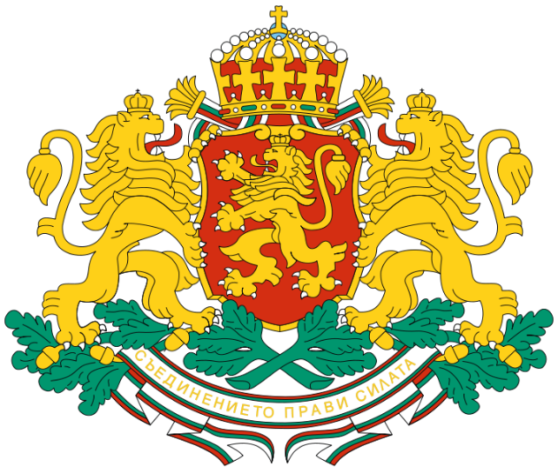
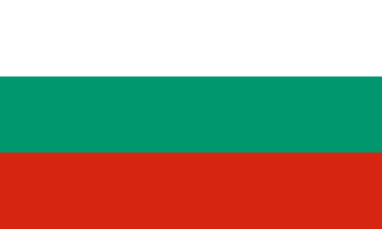
Болгарія — індустріально-аграрна країна.
Основні галузі економіки: машинобудівна та металообробна, харчова, хімічна, текстильна, конструкційних матеріалів.
республіка з парламентським правлінням . Глава держави — Президент, законодавчу владу здійснюють Народні збори, виконавчим органом влади є Рада Міністрів (уряд).
Стрімко розвивається туристична промисловість, є всесвітньо відомі курорти
член міжнародних організацій ООН, ЄС, НАТО.

Slide 10

Румунія
Тут існувала найбільш жорстока тоталітарна система – диктатура Н. Чаушеску
В грудні 1989 р. почалося всенародне повстання, яке було розігнано, згодом люди знову повстали, а військові почали давити їх танками і стріляти по них.
22 грудня було повалено режим Чаушеску, а самого диктатора з дружиною було страчено.
Влада перейшла до Фронта національного порятунку, оч. І. Ілієску
З кінця травня 1990 року СРР отримала нову офіційну назву – Румунія
На наступних виборах переміг ФНП, а президентом став І. Ілієску

Slide 11
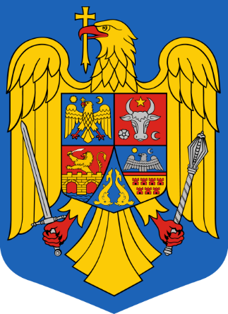

Румунія — республіка з парламентським правлінням.
Глава держави — Президент, глава уряду — прем'єр-міністр. Нині Президентом держави є Траян Басеску з 2004, головою уряду — Міхай Резван Унгуряну.
Законодавчий орган — двопалатний парламент, який складається із Сенату і Палати депутатів .
Членство у міжнародних організаціях — ООН, ОБСЄ, РЄ, СОТ, МБРР, МВФ, МФЧХіЧП, НАТО, ЄС
Румунія — індустріально-аграрна країна.
Основні галузі промисловості: гірнича, лісоматеріалів, металургійна, хімічна, машинобудування, харчова, нафтопереробна.

Slide 12
Угорщина
Демократичні перетворення почалися з травня 1988 р., коли публічно було визнано наявність гострої кризи, необхідність політичних та економічних реформ
У лютому 1989 р. УСРП визнала багатопартійність і відмовилась від монополії на владу
Згодом було проголошено про утворення Угорської Республіки та прийнято поправки до конституції
Навесні 1990 р. на виборах до парламенту більшість голосів отримала опозиція(Угорський демократичний форум). Його лідер Й. Анталл сформував новий уряд і проголосив курс на проведення ринкових реформ
Президентом буд обраний А. Гьонц
У 1999 Угорщина стала повноправним членом НАТО
2000 р. президент – Ф. Мадл
2005 р. президент – Л. Шойом
На всіх етапах ліквідації тоталітарних структур не було масових виступів населення, тому вважають, що тут здійснено революцію «зверху»

Slide 13
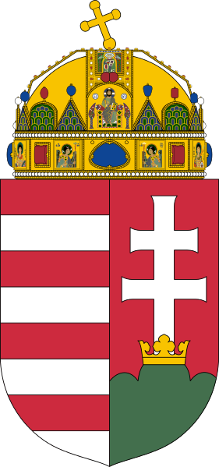

Угорщина — індустріально-аграрна країна.
Основні галузі промисловості: гірнича, металургія, будівельних матеріалів, харчова, текстильна, хімічна (особливо фармацевтична), моторобудівна.
Членство у міжнародних організаціях — ООН, ОБСЄ, РЄ, МВФ, МБРР, СОТ, ЄС
Унітарна держава
парламентська республіка.
Більшість вірян є католиками

Slide 14
Чехословаччина. Чеська
та Словацька республіки
У листопаді 1989 р. почався масовий демократичний рух, який мирним шляхом привів до падіння КПЧ. Ці події отримали назву «оксамитової» революції
Згодом почалися виступи студентів, повставав народ, тому керівництво КПЧ пішло на переговори з опозицією (Громадянський фронт)
Президентом став лідер ГФ – В. Гавел
Почалися ринкові реформи і демократичні перетворення
25 листопада 1992 р. Федеральні бори ухвалили про розподіл країни на дві незалежні держави – Чехію і Словаччину. Відповідно до пропорції населення 2:1 були поділені майно, фінанси та інші цінності
Президентом Чехії було обрано В. Гавела, а Словаччини – В. Мечіара.
За останні роки країни зробили помітні кроки на шляху демократизації громадського життя і формування соціально орієнтованої ринкової економіки

Slide 15
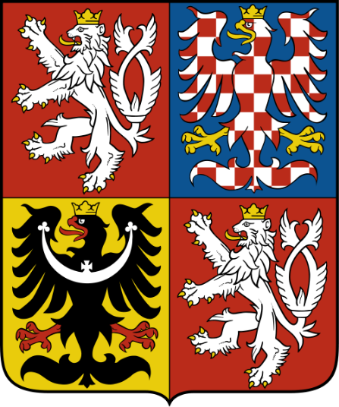
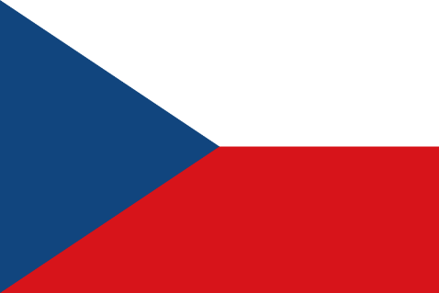
Чехія
Чехія — індустріально-аграрна країна
має обмежену паливно-енергетичну і мінерально-сировинну базу.
Найзначніші запаси вугілля.
Провідні галузі промисловості: паливно-енергетична, чорна металургія, машинобудівна, вугільна, хімічна, легка і харчова пром-сть.
Парламенська республіка
Членство у міжнародних організаціях: ООН, ОБСЄ, Рада Європи, НАТО, ЄС.

Slide 16
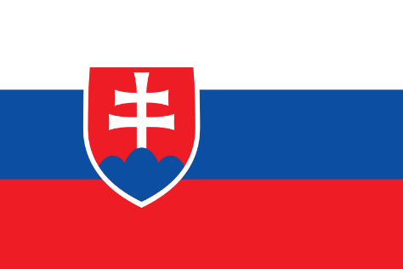
Словаччина
Словаччина є унітарною державою та парламентською республікою з досить широкими повноваженнямипрезидента. Згідно з Конституцією Словацької республіки влада поділяється на законодавчу, виконавчу і судову.
Словаччина — розвинена індустріально-аграрна республіка.
Переваги економіки: зростання виробництва, особливо в західній частині. Ріст іноземних інвестицій, успіх програми приватизації. Експорт у країни ЄС приносить прибуток. Членство в ЄС повинне сприяти подальшій стабілізації. Перспективи для туризму, особливо для гірськолижних курортів у Татрах.
Словаччина подолала більшу частину складного переходу від централізованої планової до сучасної ринкової економіки.
Членство у міжнародних організаціях: НАТО, ЄС

Slide 17
Югославія. Нові південнослов'янські держави
У січні 1990 р. розпався Союз комуністів Югославії
У червні 1991 р. Хорватія і Словенія проголосили себе незалежними і суверенними республіками
У вересні 1991 р. незалежність проголосила Македонія, а в жовтні – Боснія і Герцоговина
У квітні 1993 р. Сербія і Чорногорія утворили Союзну Республіку Югославію (СРЮ) . З 1998 р. посаду президента обіймав С. Мілошевич
Нові республіки: Сербія, Боснія, Герцоговина, Хорватія, Словенія, Македонія, Чорногорія, Косово
Причини розпаду:
-Сербія прагнула грати головну роль у політичному і економічному житті
-розповсюдження антикомуністичних настроїв
-релігійна нетерпимість
Проблема автономії Косово
Результати:
-громадянська війна 1992-1995 рр. на міжетнічному та міжконфесійному ґрунті
-загинуло 250 тис. чоловік
У лютому 1998 р. почалася війна в автономному краї Косово, який вимагав відокремлення від Сербії
У березні 1999 р. війська НАТО почали масове бомбардування Сербії
Наслідок: втручання країн НАТО у внутрішні справи югославської держави не ліквідували кризу, а принесли страждання народу Югославії та загострили міжнародну обстановку.

Slide 18
Унаслідок демократичних революцій 1989-1990 рр. у країнах Центральної та Південно-Східної Європи була ліквідована запроваджена радянська модель соціалізму. Нові політичні сили, які прийшли до влади, розпочали тотальну перебудову на засадах правової держави та ліберальної демократії.
На сучасному етапі східноєвропейські країни прагнуть інтеграції з економічними та політичними структурами західноєвропейських країн, насамперед з Європейським Союзом.
У цьому є багато переваг, зокрема, відкритість, лібералізація переміщення людей, товарів, капіталів. Така співпраця дає можливість отримати доступ до європейських ринків, інвестицій та нових технологій.
Зараз членами ЄС є 28 держав
У сучасному світі існує дуже багато найрізноманітніших організацій створених для отримання взаємної вигоди всіх їх членів.

